Slide 1
Juego de las Npuertas
Rafael Plaza Gómez

Slide 2
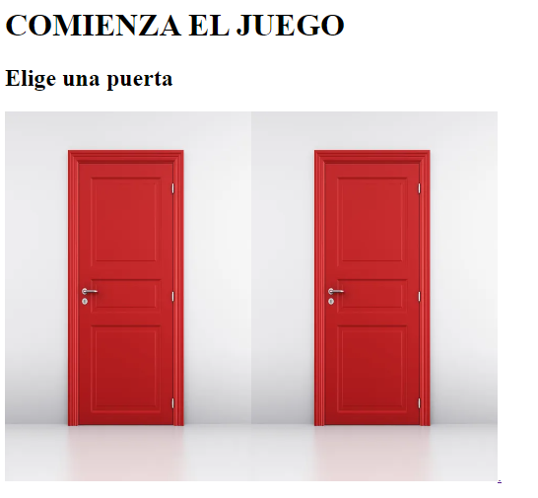
Pantalla 1

Slide 3
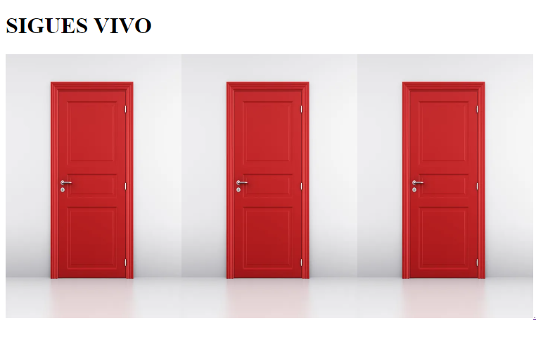
Pantalla 2

Slide 4
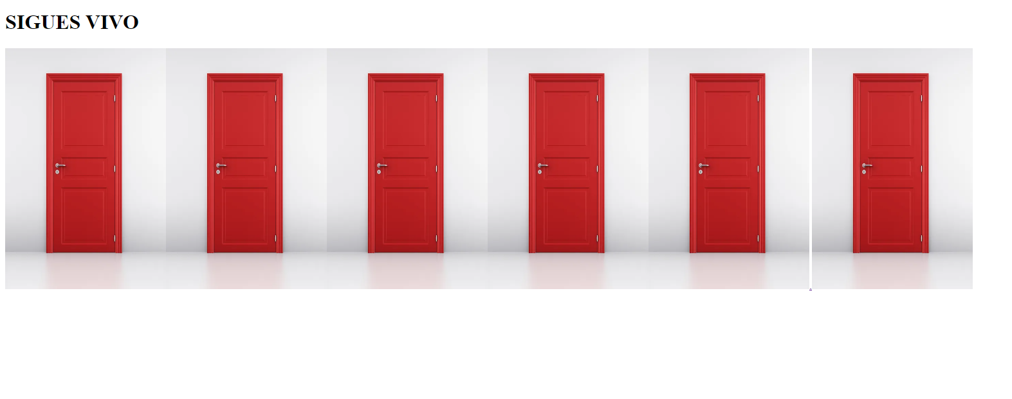
Pantalla 3

Slide 5
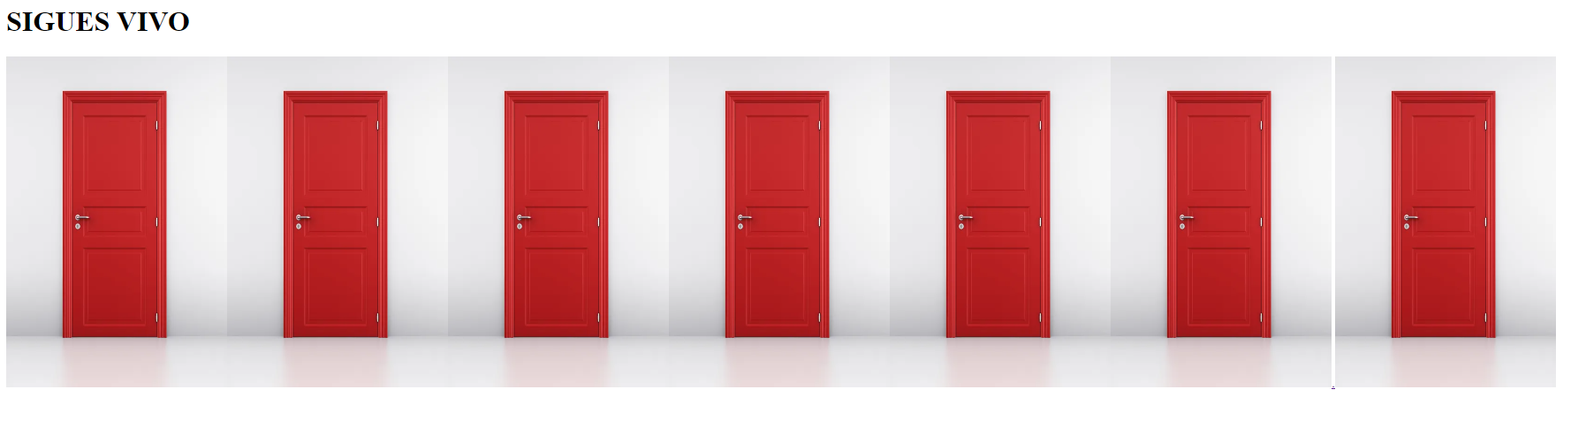
Pantalla 4

Slide 6
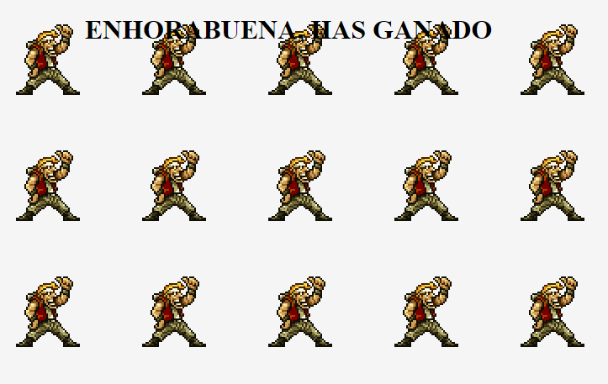
Pantalla 5-Final

Slide 7
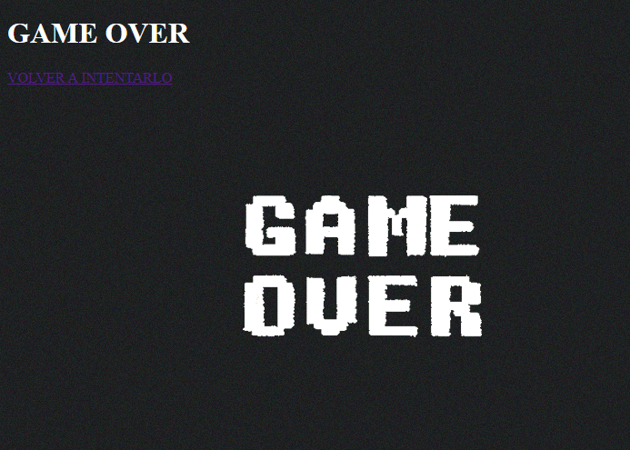
Pantalla de derrota

